Slide 1
CHÀO MỪNG CÁC EM
ĐẾN VỚI TIẾT HỌC MÔN TOÁN

Slide 2
Toán
Làm quen với phép nhân - Dấu nhân

Slide 3
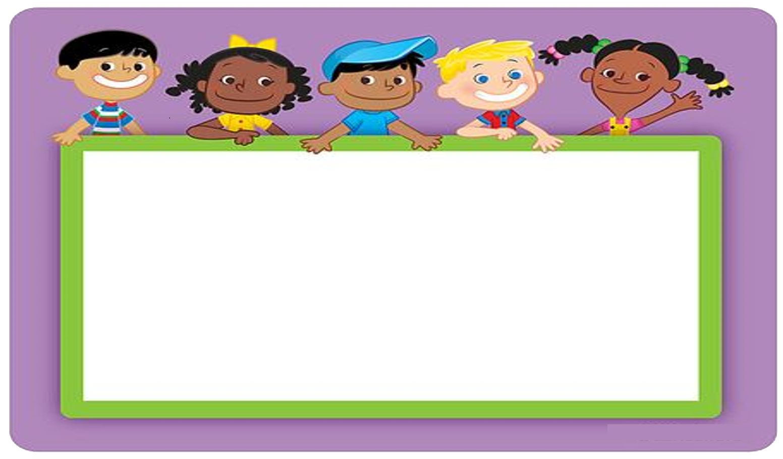
KHỞI ĐỘNG

Slide 4


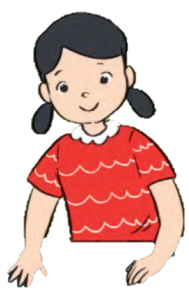
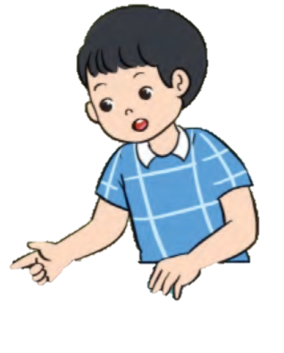
Mỗi thẻ có 2 chấm tròn.
5 thẻ có 10 chấm tròn.
Mỗi thẻ có hai chấm tròn, mình lấy ra 5 thẻ.
Có tất cả bao nhiêu chấm tròn?
2
4
6
8
10

Slide 5

KHÁM PHÁ
KIẾN THỨC MỚI

Slide 6
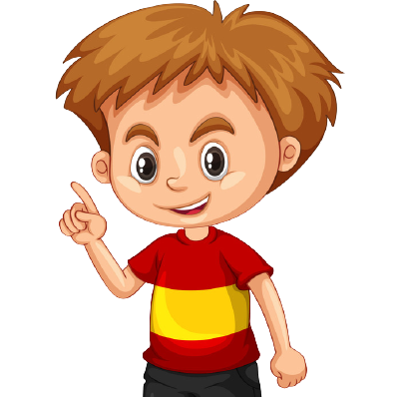


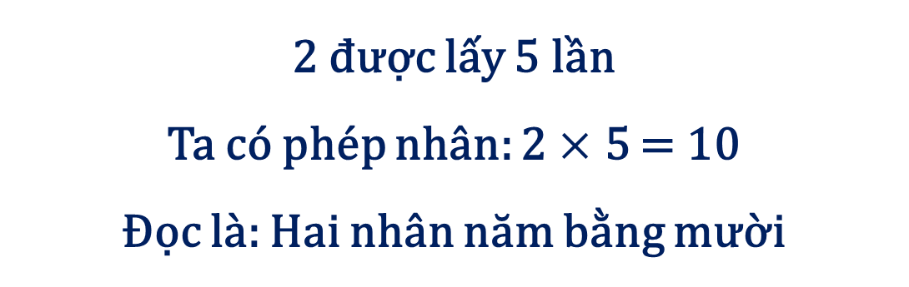
Mỗi thẻ có 2 chấm tròn, 5 thẻ có 10 chấm tròn
$$×$$
2 được lấy 5 lần
Ta có phép nhân: 2 $×$ 5 = 10
Đọc là: Hai nhân năm bằng mười
Dấu nhân

Slide 7
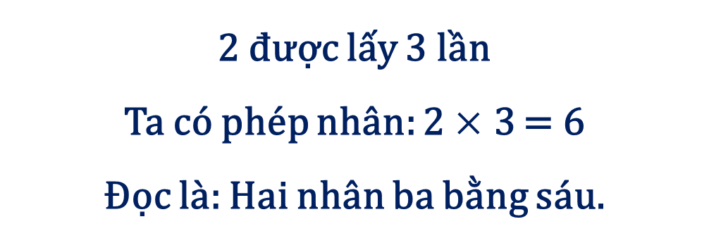
2 được lấy 3 lần
Ta có phép nhân: 2 $×$ 3 = 6
Đọc là: Hai nhân ba bằng sáu.

Slide 8
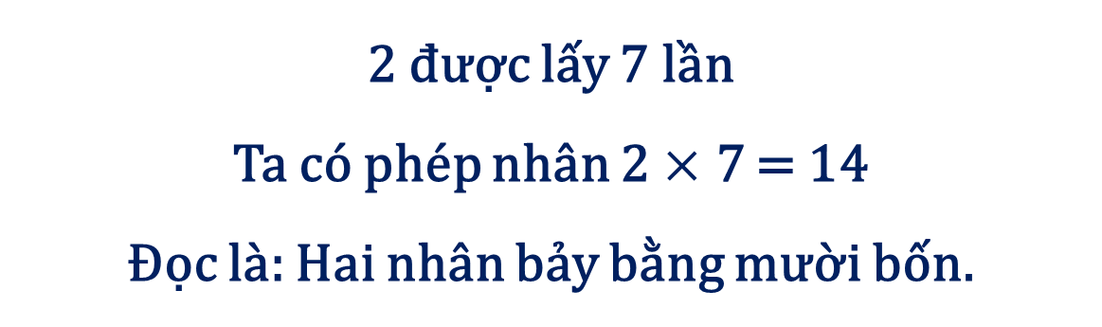
2 được lấy 7 lần
Ta có phép nhân 2 $×$ 7 = 14
Đọc là: Hai nhân bảy bằng mười bốn.

Slide 9
LUYỆN TẬP
THỰC HÀNH

Slide 10





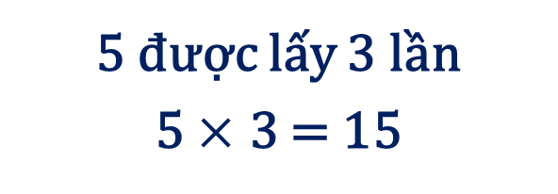
1
Xem hình rồi nói (theo mẫu):
Mẫu:
5 được lấy 3 lần
5 $×$ 3 = 15
a)
b)
4 được lấy 5 lần
4 5 = 20
6 được lấy 2 lần
6 2 = 12
?
$$×$$
$$×$$
?

Slide 11

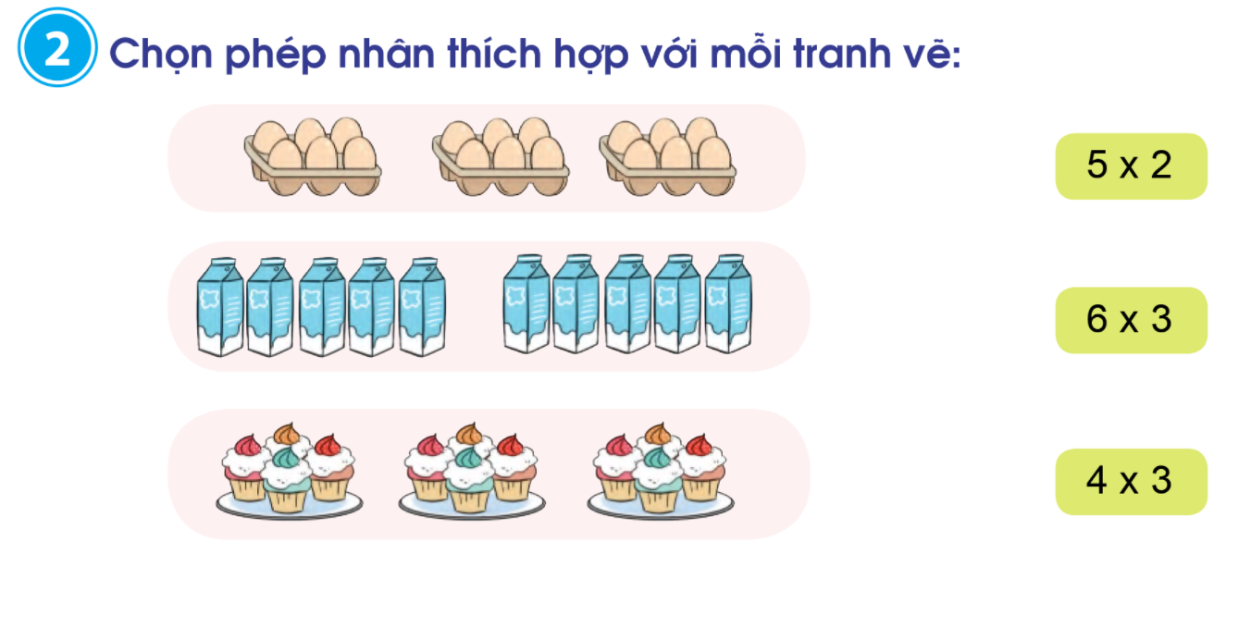




Chọn phép nhân thích hợp với mỗi tranh vẽ:
2
5 $×$ 2
6 $×$ 3
4 $×$ 3
Notes:
Bấm vào ảnh để hiện ra đáp án đúng

Slide 12

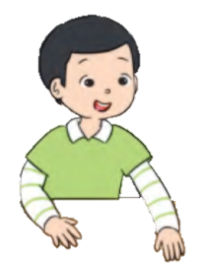
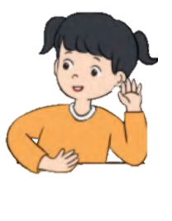
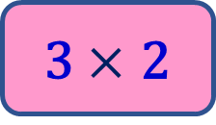
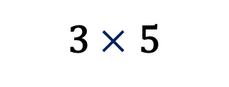
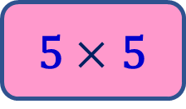
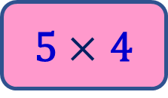
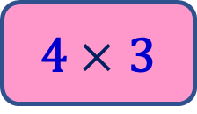
Xếp các chấm tròn thích hợp với mỗi phép nhân sau:
3
3 $×$ 2
3 được lấy 5 lần
3 $×$ 5
4 $×$ 3
5 $×$ 4
5 $×$ 5

Slide 13

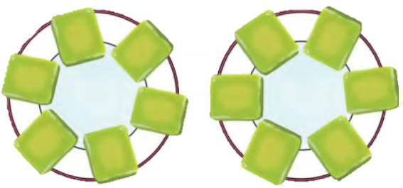


a. Xem tranh rồi thảo luận về phép tính của Quân và Thư.
Theo em, bạn nào nêu phép tính đúng?
5
6 $×$ 2
6 + 2
Quân
Thư

Slide 14

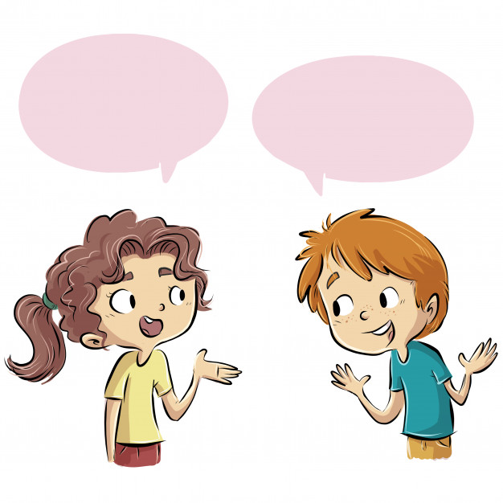

b. Kể một tình huống có sử dụng phép nhân trong thực tế.
5
1 hộp màu có 5 chiếc bút màu, có 3 hộp như thế. Vậy có tất cả 15 chiếc bút màu.
Ta có phép nhân: 5 x 3 = 15

Slide 15
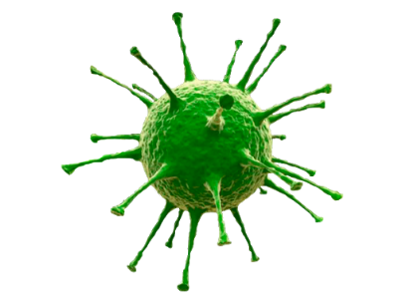

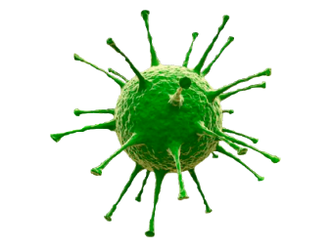
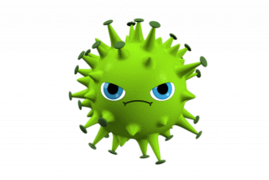
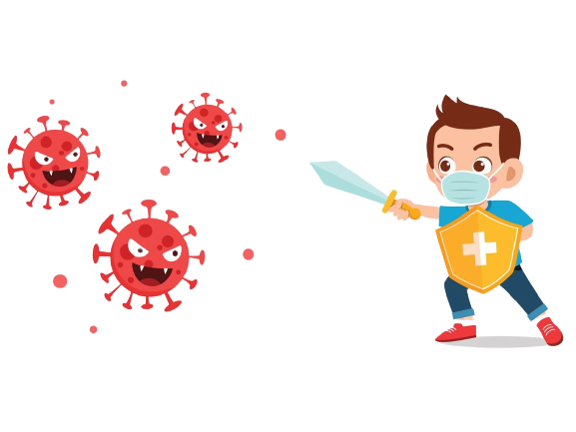
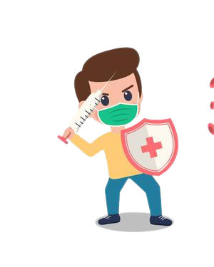
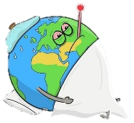
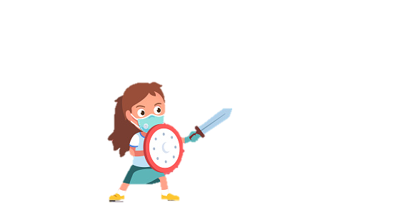
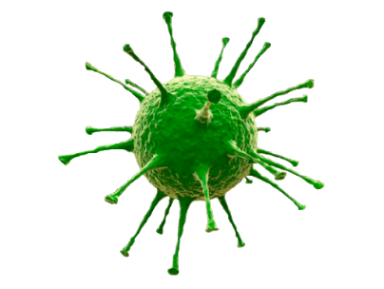
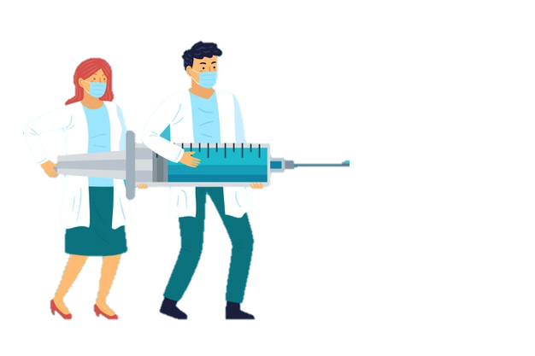
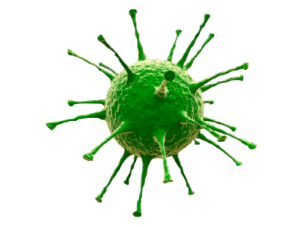
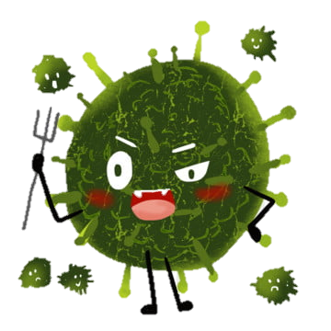

Tiêu diệt Covid 19
Notes:
HƯỚNG DẪN
Thầy cô kích chuột vào biểu tượng hình trụ để xuất hiện câu hỏi.
Kích chuột vào màn hình để hiện đáp án
Kích chuột vào hộp hình lập phương để xuất hiện trang bị chống virut tương ứng
Kích chuột vào trang bị tương ứng, tiêu diệt vi rút.

Slide 16
Start
Trái Đất đang trong cuộc chiến đấu với Covid 19.
Hãy chung tay bảo vệ Trái Đất của chúng ta bằng cách trả lời các câu hỏi.
Với mỗi câu trả lời đúng sẽ được 1 trang bị để bảo vệ trái đất của chúng ta.

Slide 17

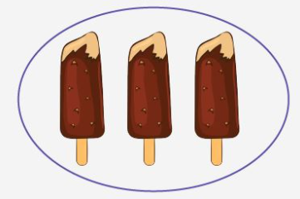
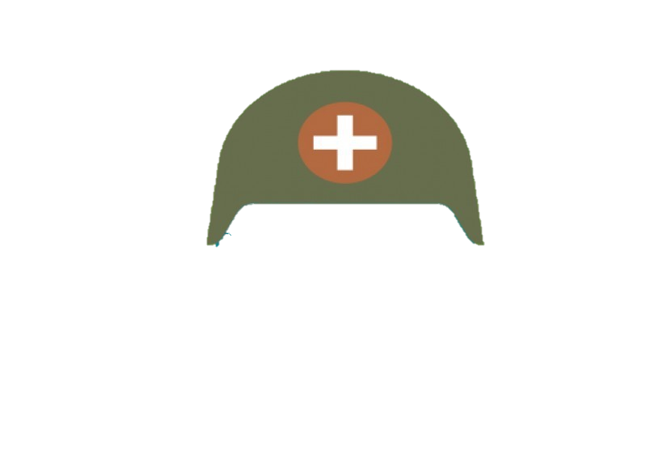



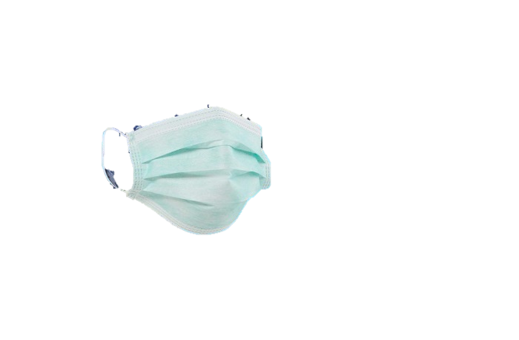
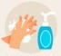
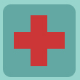
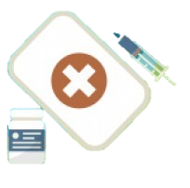
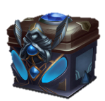
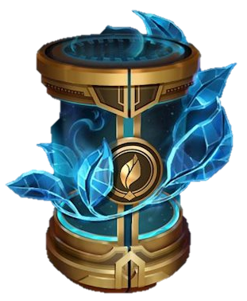
Nêu phép nhân tương ứng
Nêu phép nhân tương ứng
Đọc phép tính sau:
3 x 5 = 15
win
Ba nhân năm bằng mười lăm
3 x 2
4 x 2
Rửa tay thường xuyên với xà phòng, nước sạch; hoặc các loại nước rửa tay có chứa cồn
Hãy sử dụng khẩu trang đúng cách
Thực hiện tốt các khuyến cáo của Bộ Y Tế

Slide 18


Để có thể làm tốt các bài tập trên
em nhắn bạn điều gì?
Bài học hôm nay em biết thêm được điều gì?

Slide 19
HẸN GẶP LẠI CÁC EM VÀO TIẾT HỌC SAU!

